Slide 1


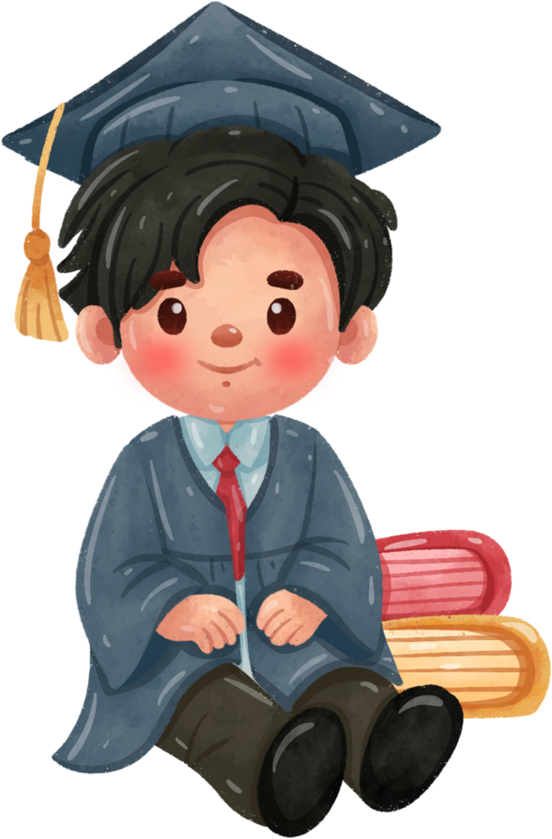
ПРАВО НА УЧАСТИЕ В УПРАВЛЕНИИ ШКОЛОЙ
Школьники имеют возможность представлять свои интересы через ученический совет и другие формы самоуправления.
КАК РЕАЛИЗОВАТЬ СВОИ ПРАВА
Знать и помнить свои права, а при их нарушении обращаться к учителям, родителям или защищающим детские права организациям.
- Участвовать в школьных мероприятиях и самоуправлении, чтобы самим влиять на школьную жизнь.
- Соблюдать правила школы и уважать права окружающих.
ПРАВО НА ОТДЫХ И ЗАЩИТУ ЗДОРОВЬЯ
ШКОЛЬНИК И ЗАКОН:
ТВОИ ПРАВА
В расписании учёбы должны быть предусмотрены перерывы, уроки физкультуры и безопасные условия обучения.

Slide 2
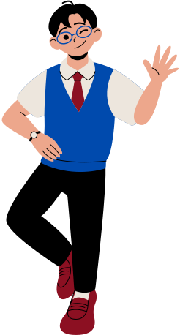
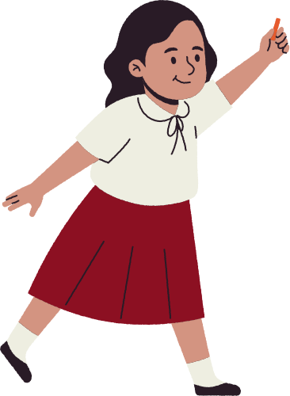
ЗАЧЕМ ЗНАТЬ СВОИ ПРАВА?
ПРАВО НА ОБРАЗОВАНИЕ
Каждый ребёнок имеет право на бесплатное, доступное и качественное образование в соответствии с государственными стандартами.
ПРАВО НА СВОБОДУ ВЫРАЖЕНИЯ МНЕНИЙ
Каждый школьник имеет свои права, которые защищают его интересы и обеспечивают достойные условия обучения и развития. Знание этих прав поможет вам чувствовать себя защищёнными и уверенными в школе и обществе.
Ученики могут высказывать свои мысли и идеи, участвовать в обсуждениях и принимать участие в школьной жизни.
ПРАВО НА УВАЖЕНИЕ ЛИЧНОСТИ
Школьники не должны подвергаться дискриминации, насилию, унижению или оскорблениям со стороны взрослых и сверстников.

